Slide 1
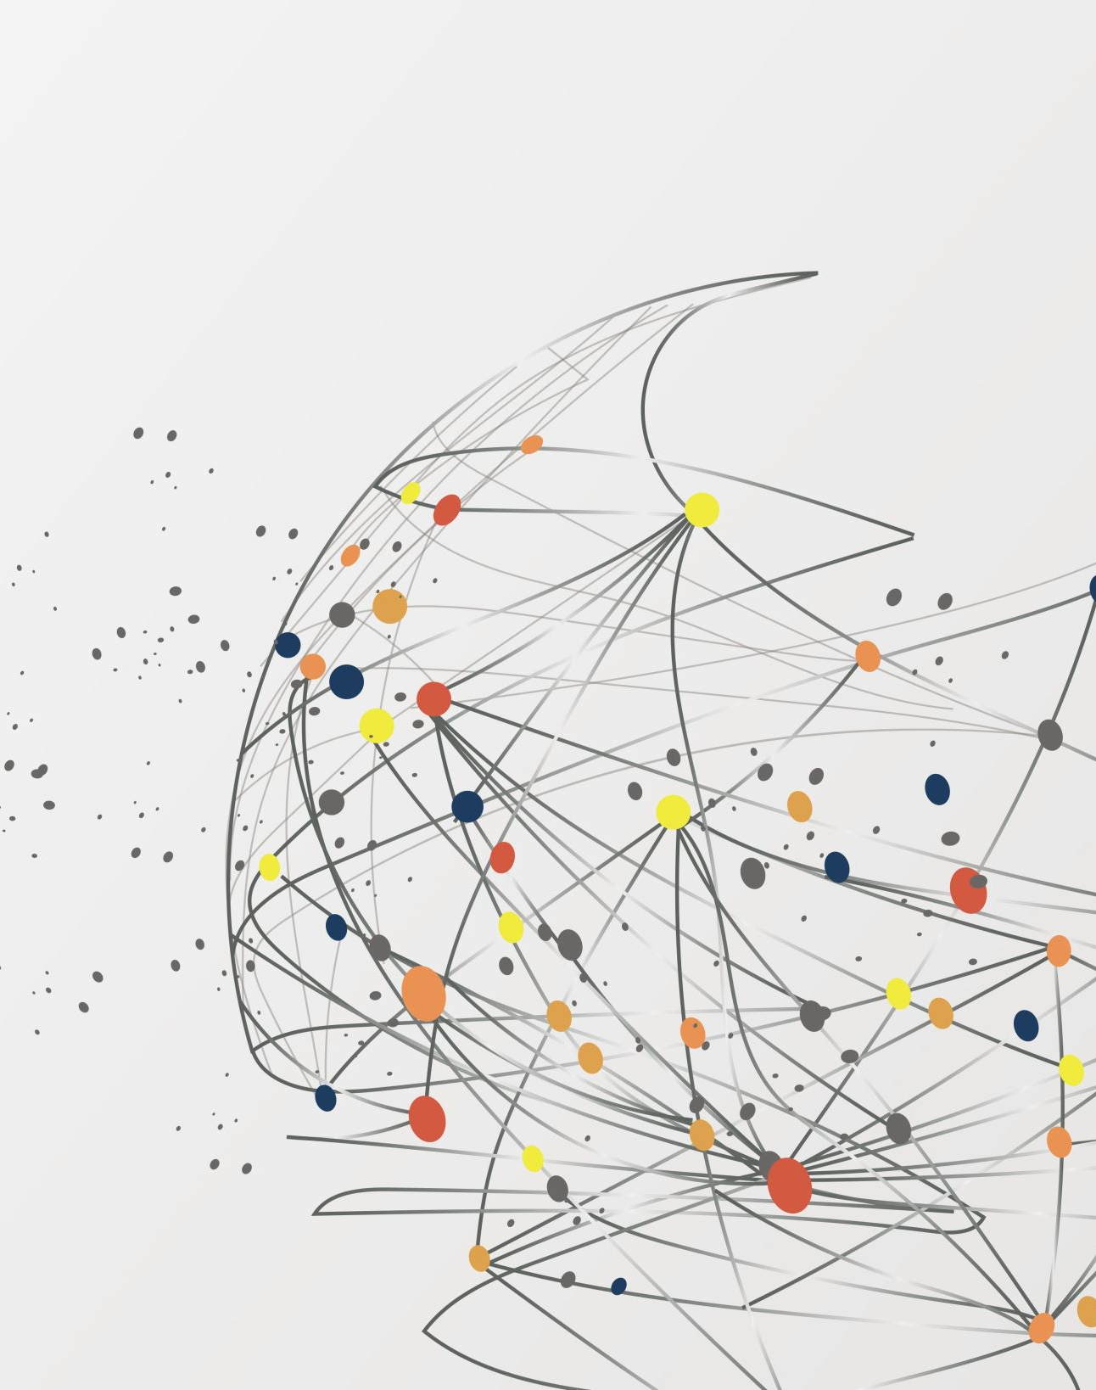
Terapi keluarga
Oleh
Ns.Suyamto SST., MPH

Slide 2
Terapi keluarga
PENGERTIAN
PRINSIP
TUJUAN
INDIKASI
JENIS PENDEKATAN
TAHAP TERAPI KELUARGA

Slide 3
Pengertian
Suatu metode terapi Dimana anggota keluarga memperoleh pemahaman terhadap permasalahannya, mengembangkan komunikasi, dan meningkatkan fungsi dari setiap individu dalam keluarga.
Terapi keluarga menghadirkan suatu bentuk intervensi yang mana anggota keluarga dibantu untuk mengidentifikasi dan merubah masalah maladaptif, menjadi lebih sehat.
Fokus dari terapi ini, bukan individual, namun pada keluarga secara keseluruhan.

Slide 4
Prinsip terapi keluarga
Terapi keluarga mempunyai 2 prinsip:
Konsep keluarga sebagai system perilaku dengan sifat yang unik dengan keseluruhan karakteristik individu dari semua anggota
Diasumsikan bahwa hubungan dekat tercipta karena cara keluarga berfungsi sebagai kelompok dan adaptasi emosional dari anggotanya

Slide 5
Tujuan terapi keluarga
Meningkatkan keterampilan interpersonal dan perilaku
Mengembangkan komunikasi secara terbuka
Meningkatkan fungsi keluarga secara optimal
Memfasilitasi perubahan positif dalam keluarga.

Slide 6
Indikasi terapi keluarga
Masalah yang muncul seperti konflik perkawinan, konflik sibling, konflikantargenerasi
Berbagai tipe kesulitan dan konflik muncul diantara individu dan anggota keluarga
Keluarga mengalami masa transisi, misalnya keluarga baru menikah, kelahiran anak pertama, remaja.
Terapi individu yang perlu melibatkan anggota keluarga yang lain
Tidak ada perkembangan yang muncul dengan psikoterapi individu yang adekuat
Individu dalam terapi tidak mampu menggunakan terapi individu untuk menyelesaikan masalah

Slide 7
Pendekatan terapi keluarga
Banyak teori-teori yang digunakan dalam pendekatan terhadap terapi keluarga. Pendekatan atau kerangka kerja ini meliputi :
Cognitive behavioral, Family system, Experimental, Humanistic, Integrative, Brief therapy, systemic, narratif, psychodinamic, psychoanalytical, psychoeducational, solution-focused, strategic, structural, transgenerational, development, gender, organozational, cultural, functional, conflict, dan ecological.

Slide 8
Tahap terapi keluarga
Terapis membuat kontrak pertemuan dengan keluarga dan mengumpulkan data.
Selama tahap ini terapis memfasilitasi proses penentuan masalah yang diidentifikasi oleh keluarga.
Proses ini meliputi :
Engagement stage : pertemuan keluarga dan menjelaskan apa yang mereka inginkan
Assessment stage : identifikasi masalah yang menjadi perhatian keluarga

Slide 9
Tahap terapi keluarga
Exploration stage : terapis dan keluarga mengeksplorasi masalah lain yang berkaitan dengan masalah utama
Goal-setting stage : terapis mensistesis semua informasi, dan anggota keluarga menetapkan apa yang ingin mereka ubah
Termination stage : akhirfase initial review, menetapkan kontrak untuk pertemuan berikutnya dan siapa saja anggota keluarga yang harus hadir dalam pertemuan tersebut.

Slide 10
Tahap terapi keluarga
Fase Kerja
Tujuan dari fase ini adalah untuk membantu keluarga menerima dan menyesuaikan diri dengan perubahan.
Selama Fase ini terapis mengidentifikasi kekuatan dan permasalahan keluarga.
Kekuatan keluarga berguna dalam membantu keluarga untuk tetap stabil
Biasanya setiap sesi dilakukan 1xseminggu dengan waktu lebih kurang 1 jam.

Slide 11
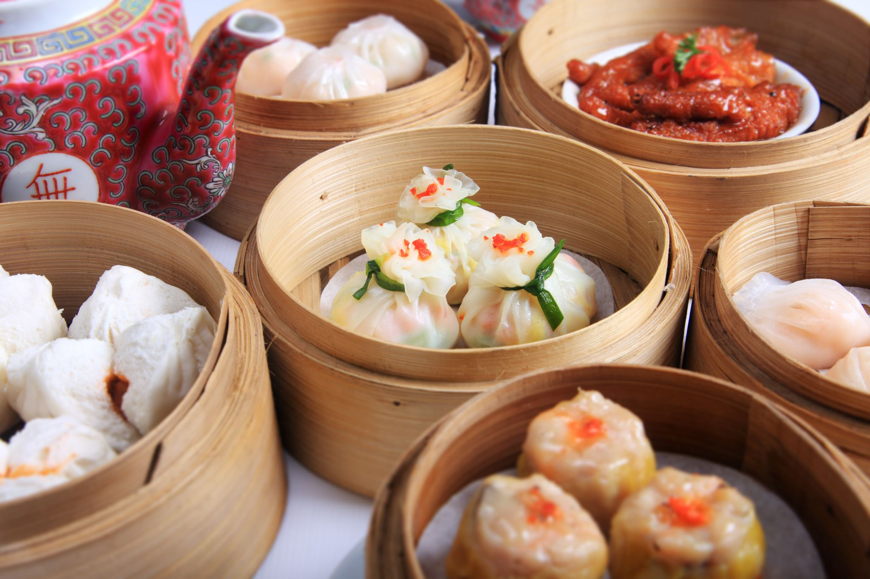
Tahap terapi keluarga
Kekuatan yang dimiliki oleh keluarga, yaitu;
Kemampuan untuk memenuhi kebutuhan fisik, emosi, dan spiritual dari setiap anggota keluarga
Kemampuan untuk menjadi sensitive terhadap kebutuhan anggota keluarga
Kemampuan untuk mengkomunikasikan perasaan, emosi, keyakinan, dan nilai-nilai yang efektif
Kemampuan untuk memberikan dukungan, keamanan, dan dorongan untuk meningkatkan kreatifitas serta kemandirian
Kemampuan untuk memulai dan mempertahankan pertumbuhan hubungan yang produktif dengan dan tanpa system keluarga
Kapasitas untuk mempertahankan dan menciptakan komunitas hubungan yang konstruktif dan penuh tanggungjawab dengan tetangga, sekolah, kota dan pemerintahan lokal atau pusat.

Slide 12
Tahap terapi keluarga
Kemampuan untuk tumbuh dengan dan melalui anak
Kemampuan untuk membantu diri sendiri dan kemampuan untuk menerima bantuan yang sesuai
Kemampuan untuk menampilkan peran keluarga yang fleksibel
Kemampuan untuk memperlihatkan rasa hormat yang menguntungkan untuk individual dan kemandirian bagi setiap anggota keluarga
Kemampuan untuk menggunakan sebuah krisis sebagai makna untuk berubah
Kemampuan untuk memilik iperhatian pada unit keluarga dan setia, serta untuk Kerjasama antar anggota keluarga.

Slide 13
Tahap terapi keluarga
FaseTerminasi
Kadang terminasi dapat terjad isebelum waktunya. Hal ini biasanya terjadi jika keluarga merasa perubahan yang terjadi mengancam fungsi keluarga yang sudah ada.
Pada keadaan ini terapis harus melakukan review masalah yang telah teridentifikasi dengan keluarga dan menegoisasikan Kembali kontrak dan jumlah sesi-sesi keluarga.
Jika keluarga sudah mencapai tujuan dan masalah sudah terselesaikan, maka terminasi harus dilakukan

Slide 14
Daftar Pustaka
Anderson, E.T. (2000). Community as partner: theory and practice in nursing. (3rded). Philadelphia: Lippincott •
Fawcett, Jacqueline. (2005). Contemporary nursing knowledge: analysis and evaluation of nursing models and theories. (2nded). Phialdelphia: F.A. Davis Company •
Fitzpatrick, J.J & Whall, A.L. (1989). Conceptual models of nursing: analysis and application. (2nded). California: Appleton & Lange •
Hamid, A.Y.S. (2003).Asuhankeperawatanjiwapadakorbantindakkekerasandalamkeluargadankomunitas : bahanpengajaranmataajarankeperawatanjiwa II.Tidakdipublikasikan •
Nies, M.A & McEwen, Melanie. (2001). Community health nursing: promoting the health of population. (3rded). Philadelphia: W.B. Saunders Company •
Shives, L.R. (1998). Basic concept psychiatric – mental health nursing. (4thed). Philadelphia: Lippincolt.•
Stuart, G.W. & Laraia, M.T. (2005). Principles and practice of psychiatric nursing. (7th edition). St.Louis : Mosby •
Townsend, M.C. (2005). Essentials of psychiatric mental health nursing. (3rd ed.) Philadelphia: F.A.DavisCompany •
Tomey, A. M. (1998). Nursing theories and their work. (4thed). St.Louis: Mosby

Slide 15
THANK YOU

